Slide 1
CHỦ ĐỀ 12
  PHÉP CỘNG, PHÉP TRỪ TRONG PHẠM VI 1000
BÀI 62:
PHÉP TRỪ (CÓ NHỚ) TRONG PHẠM VI 1000
Tiết 2

Slide 3
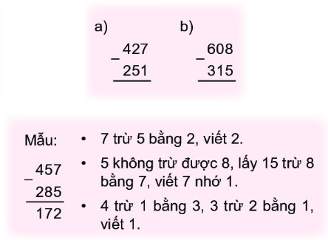
1
Tính ( theo mẫu).

Slide 4
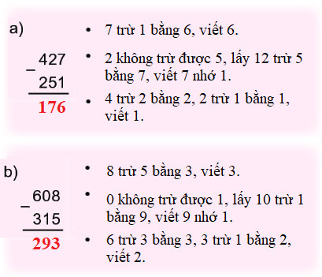

Slide 5
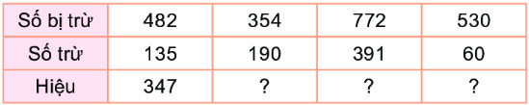
2
Số ?
164
381
470

Slide 6
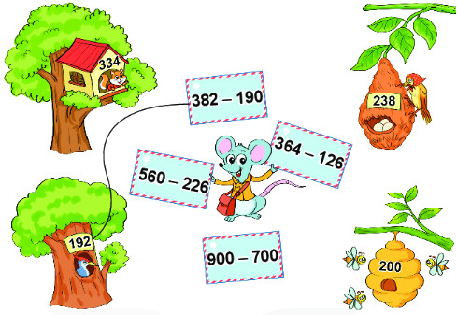
3
Tìm địa chỉ cho mỗi bức thư.
192
238
334
200

Slide 7
4
Đầu năm, một công ty có 205 người đang làm việc. Đến cuối năm, công ty có 12 người nghỉ việc. Hỏi cuối năm, công ty đó còn lại bao nhiêu người đang làm việc?
Tóm tắt
Đầu năm: 205 người
Nghỉ việc: 12 người
Cuối năm còn lại: ... người?
Bài giải
Số người cuối năm, công ty đó còn lại là:
205 – 12 = 193 (người)
Đáp số: 193 người.

Slide 8
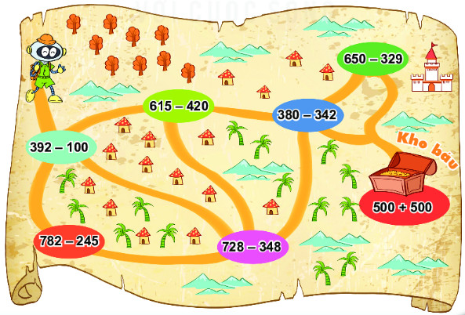
5
Trong tấm bản đồ, Rô-bốt đi qua các phép tính có kết quả theo thứ tự như sau:
321
Tìm đường Rô-bốt đã đi. Rô-bốt có đến được kho báu không ?
195
38
292
537
380
1000

Slide 10
1
Tính ( theo mẫu).
Mẫu: 800 + 200 = 1 000
1 000 – 200 = 800
1 000 – 800 = 200
1000
1000
a) 300 + 700 = b) 400 + 600 =
1 000 – 300 = 1 000 – 400 =
1 000 – 700 = 1 000 – 600 =
700
600
300
400

Slide 11
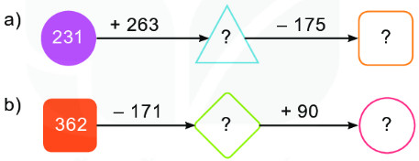
2
Số?
494
319
281
191

Slide 12

3
Kết thúc Đại hội Thể thao Đông Nam Á lần thứ 30, Đoàn Thể thao Việt Nam giành được 288 huy chương gồm Vàng, Bạc và Đồng. Trong đó có 190 huy chương Bạc và Đồng. Hỏi Đoàn Thể thao Việt Nam giành được bao nhiêu huy chương Vàng?
Tóm tắt
Tổng số huy chương: 288 huy chương
Huy chương Bạc và Đồng: 190 huy chương
Huy chương Vàng: ... huy chương?
Bài giải
Số huy chương Vàng đoàn Thể thao Việt Nam giành được là:
288 – 190 = 98 (huy chương)
Đáp số: 98 huy chương Vàng.

Slide 13
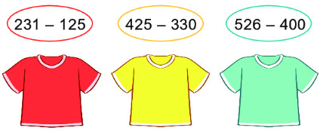
4
Số ghi ở sau mỗi chiếc áo là kết quả của một phép tính. Biết rằng áo màu đỏ ghi số lớn nhất, áo màu vàng ghi số bé nhất. Tìm số ghi ở sau mỗi chiếc áo.

